Slide 1
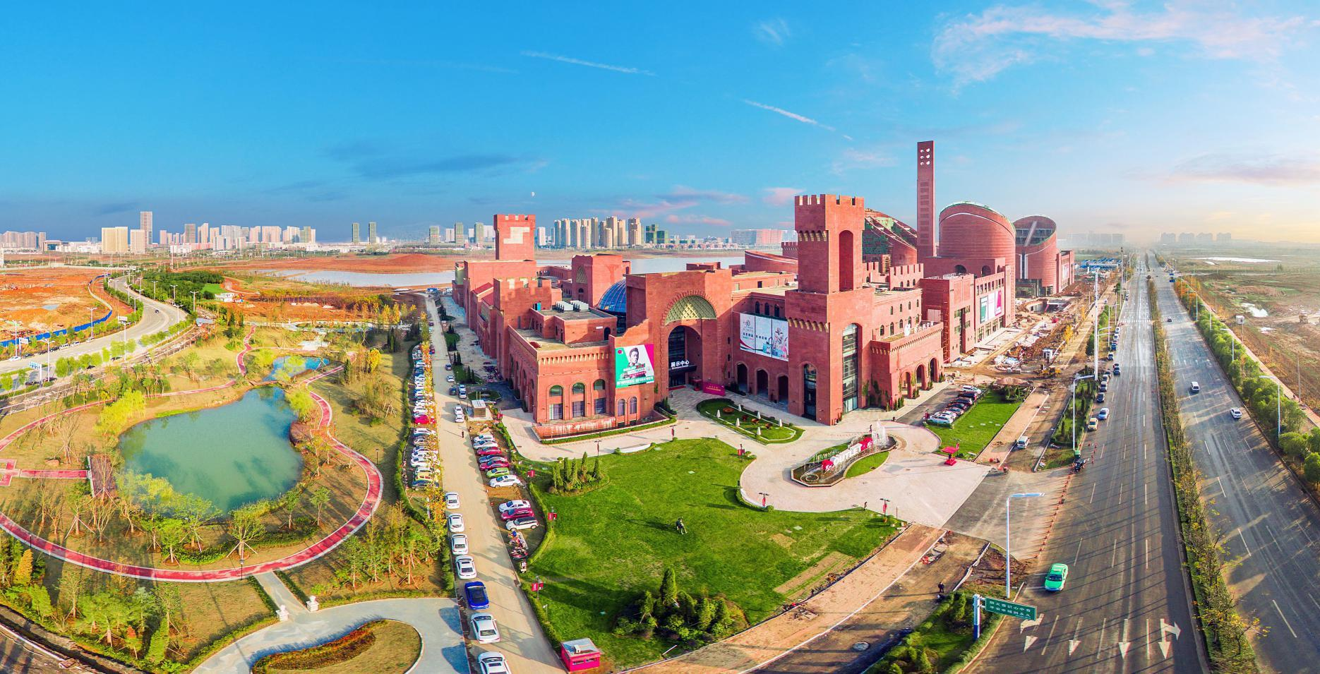
合肥奥莱试驾场地
合肥奥莱试驾场地位于合肥国家高新技术产业开发区，大蜀山麓、蜀西湖畔，独具特色的古罗马建筑和良好的自然生态环境，一定会带给所有参与试驾的顾客“艺术试驾，乐享购物”的美好试驾、购物体验 。

Slide 2
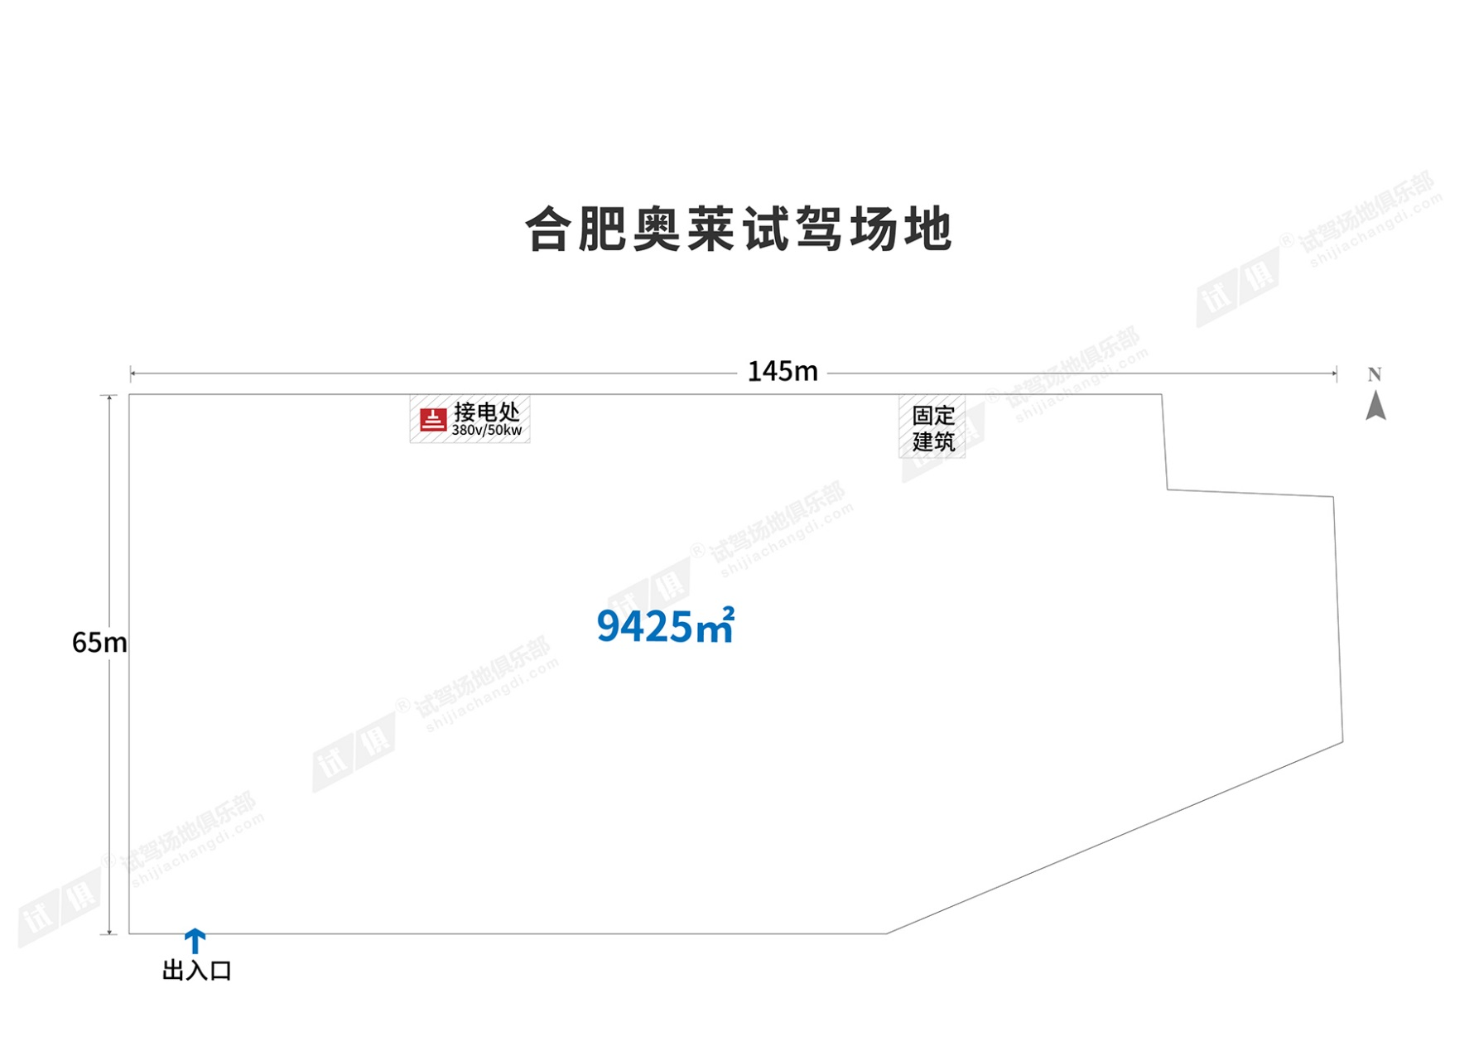
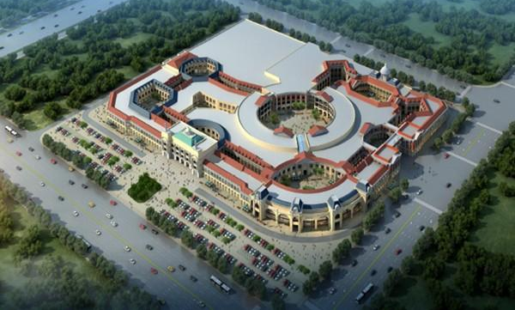
场地费用：3万/天
场地面积：长140m 宽65m 水泥地面 半封闭
供电供水：380v/50KW 方便接水 固定洗手间
配套设施：停车位

Slide 3
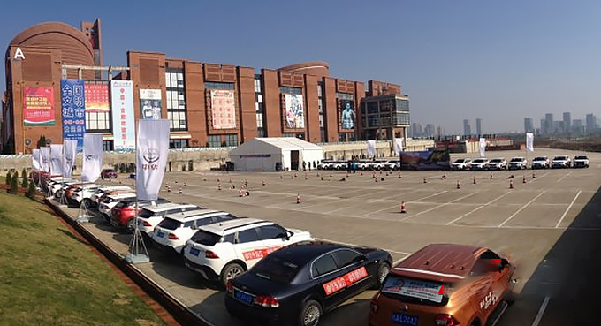
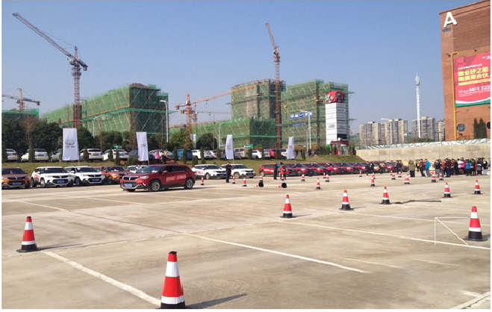
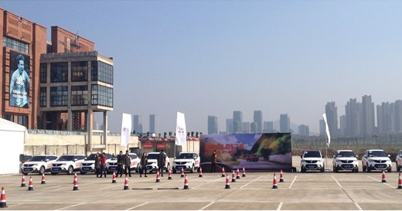
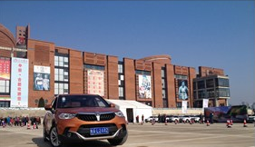
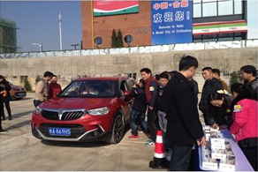
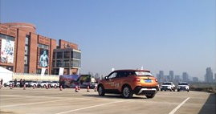
华晨中华试驾会
华晨中华试驾会
华晨中华试驾会
华晨中华试驾会
华晨中华试驾会
华晨中华试驾会

